Slide 1
C程式設計實驗
授課教師: 蔣依吾 老師 E-mail: chiang@cse.nsysu.edu.tw
課堂助教 : 趙至玄 E-mail : m073040094@student.nsysu.edu.tw
黃啟維 E-mail : m073040097@student.nsysu.edu.tw

Slide 2
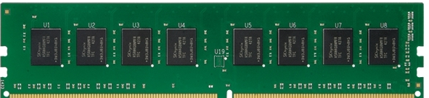
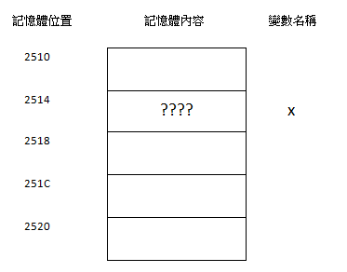
連猴子都聽得懂的記憶體概念
記憶體位置
記憶體內容
變數名稱
char y = 'A'
0
A
y
1bytes
1
運行中的程式會在記憶體中執行
2
3
4
記憶體:一排房子
記憶體位置:房子的地址
記憶體最小單位:房子基本單位1 bytes
變數x,y:住戶
變數x,y值(記憶體內容):資產
4bytes
Int x;

Slide 3
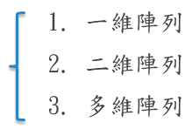
陣列
陣列是一種將大量資料且資料彼此擁有相同的資料型態儲存在一塊區域的一種環境。
最大特點為:
1.不需要使用不同的變數名稱來儲存資料
(array[0]、array[1]為不同的變數，但它可以用array名稱來表示)
2.陣列元素存取的方便性
根據陣列的結構，可以把陣列分成:

Slide 4
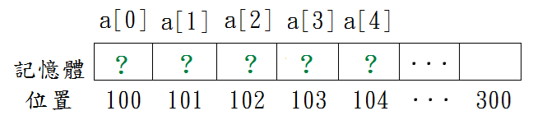
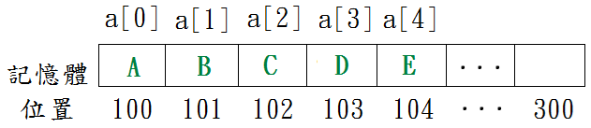
一維陣列
語法:
資料型態 陣列名稱[陣列大小]
範例:
(a) int a[5] 陣列宣告
(b) char a[5]={ 'A' , 'B' , 'C' , 'D' , 'E' }
char a[]={ 'A' , 'B' , 'C' , 'D' , 'E' }
陣列起始位置都是從0開始
陣列宣告，給予初始值

Slide 5
